Slide 1

PODOBNOSŤ TROJUHOLNÍKOV
Zhodné útvary majú zhodný tvar, odpovedajúce strany a odpovedajúce uhly.
Môžeme ich premiestniť tak, aby sa kryli.

Slide 2
Vety o zhodnosti trojuholníkov:
Veta 1. – „sss“
C
C´
AB ≅ A´B´
BC ≅ B´C´
AC ≅ A´C´
A
B
A´
B´
ΔABC ≅ ΔA´B´C´
Veta 2. – „sus“
AB ≅ A´B´
C
C´
AC ≅ A´C´
α ≅ α´
α
α´
ΔABC ≅ ΔA´B´C´
A
B
A´
Veta 3. – „usu“
B´
AB ≅ A´B´
C´
C
α ≅ α´
β ≅ β´
α
α´
β´
ΔABC ≅ ΔA´B´C´
β
A
B
A´
B´

Slide 3

Porovnávanie úsečiek: a) podielom b) pomerom
a) 50 : 10 = 5
Dĺžka úsečky a je 5 krát väčšia ako dĺžka úsečky b
b) 50 : 10 = 5 : 1
Úsečky sú v pomere 5 : 1
Daná je úsečka AB, ktorej dĺžka je 12 cm. Zmeň jej dĺžku v pomere 4 : 3
|A´B´| je z |AB|
teda:
|A´B´| =
. 12
|A´B´| =
16 cm
Pomer k =
> 1- ide o zväčšenie

Slide 4
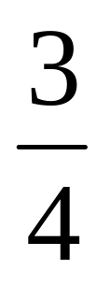
Daná je úsečka AB, ktorej dĺžka je 12 cm. Zmeň jej dĺžku v pomere 3 : 4.
|A´B´| je z |AB|
A´B´| =
teda:
. 12
|A´B´| =
9 cm
Pomer k =
< 1 -
ide o zmenšenie

Slide 5

PODOBNOSŤ GEOMETRICKÝCH ÚTVAROV
Podobné útvary majú rovnaký tvar

Slide 6
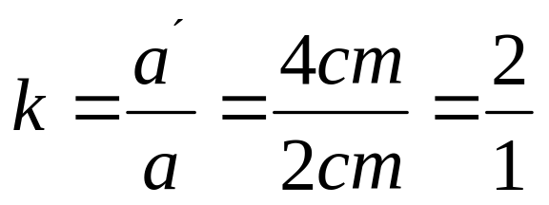
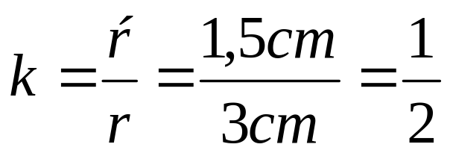
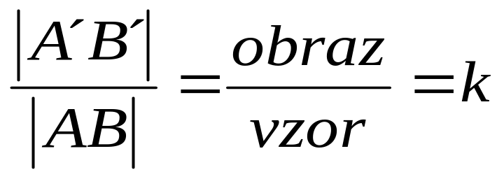
> 1
a = 2 cm
Zväčšenie: k > 1
a´ = 4 cm
< 1
Zmenšenie: k < 1
r = 3 cm
r´= 1,5 cm
> 0,
k – pomer, koeficient podobnosti

Slide 7

Body A, B, C, ... - vzory
Body A´, B´, C´, ... - obrazy
Pomer podobnosti je pre jednu podobnosť ten istý
k > 1 – A´B´ > AB – ide o zväčšenie
k < 1 – A´B´ < AB – ide o zmenšenie
k = 1 - A´B´ = AB – ide o zhodnosť

Slide 8
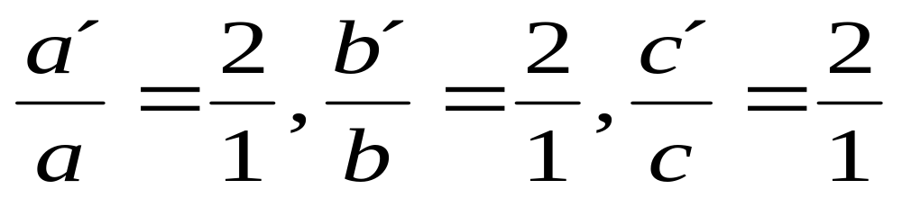
Podobnosť trojuholníkov
C´
C
b
γ
a
γ´
a´
b´
α
β
A
B
α´
β´
c
A´
c´
B´
a´= 2.a b´= 2.b c´= 2.c
Zisti, čo platí o odpovedajúcich uhloch
α ≅ α´, β ≅ β´, γ ≅ γ´

Slide 9
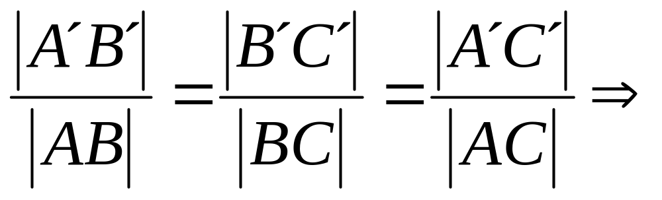
Vety o podobnosti trojuholníkov:
Veta 1. „sss“
Dva trojuholníky sú podobné, ak pomery dĺžok každých dvoch odpovedajúcich si strán sa rovnajú.
C
C´
A
B
A´
B´
Δ ABC ∼Δ A´B´C´

Slide 10
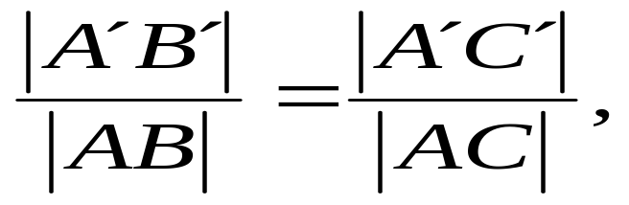
Veta 2.“sus“
Každé dva trojuholníky, ktoré majú ten istý pomer odpovedajúcich si strán a zhodujú sa v uhle nimi určenom sú podobné
C
C´
α´
  ≅ α´
α
A´
B´
A
B
⇒ Δ ABC ∼Δ A´B´C´

Slide 11
Veta 3. „uu“
Každé dva trojuholníky, ktoré sa zhodujú v dvoch vnútorných uhloch sú podobné
C
C´
α
β
α´
β´
B
A´
A
B´
α ≅ α´, β ≅ β´
⇒Δ ABC ∼ Δ A´B´C´
Každé dva pravouhlé trojuholníky, ktoré sa zhodujú v jednom ostrom uhle sú podobné

